Slide 1
Sistema de Ventas Web
Integrantes:
Miguel Angelo Silva Gomez
Jhonatan Giampiere Abregu Ramos

Slide 2
API MOD

Slide 3
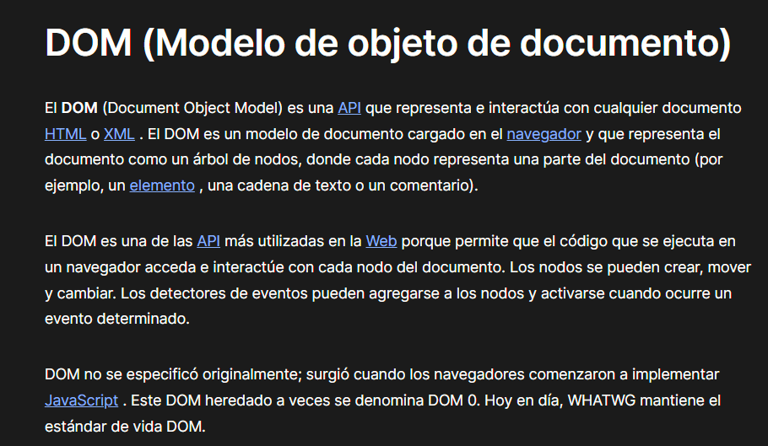

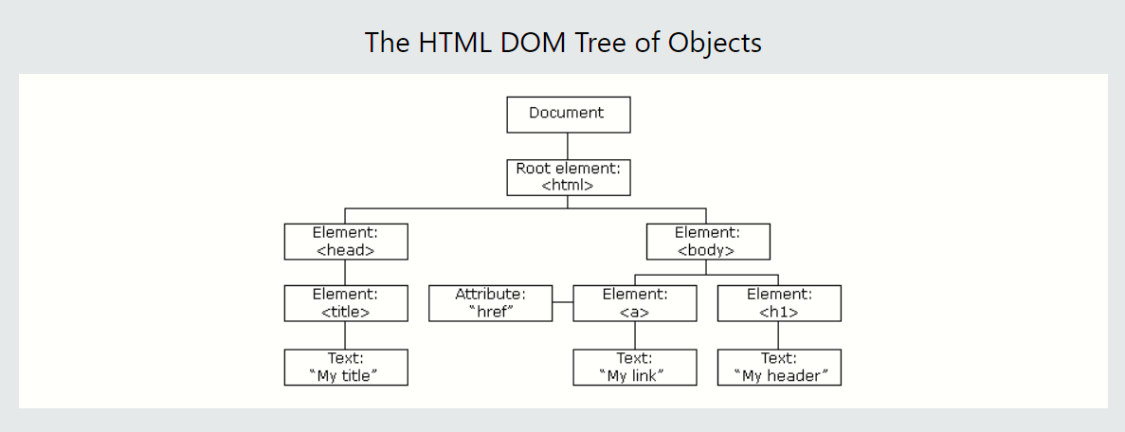

Slide 4
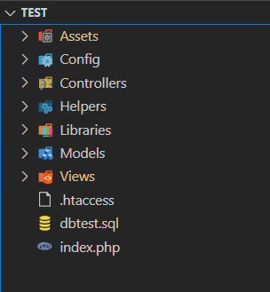
Visualización del sistema
Patrón de diseño MVC con rutas amigables

Slide 5
Estructura de datos

Slide 6
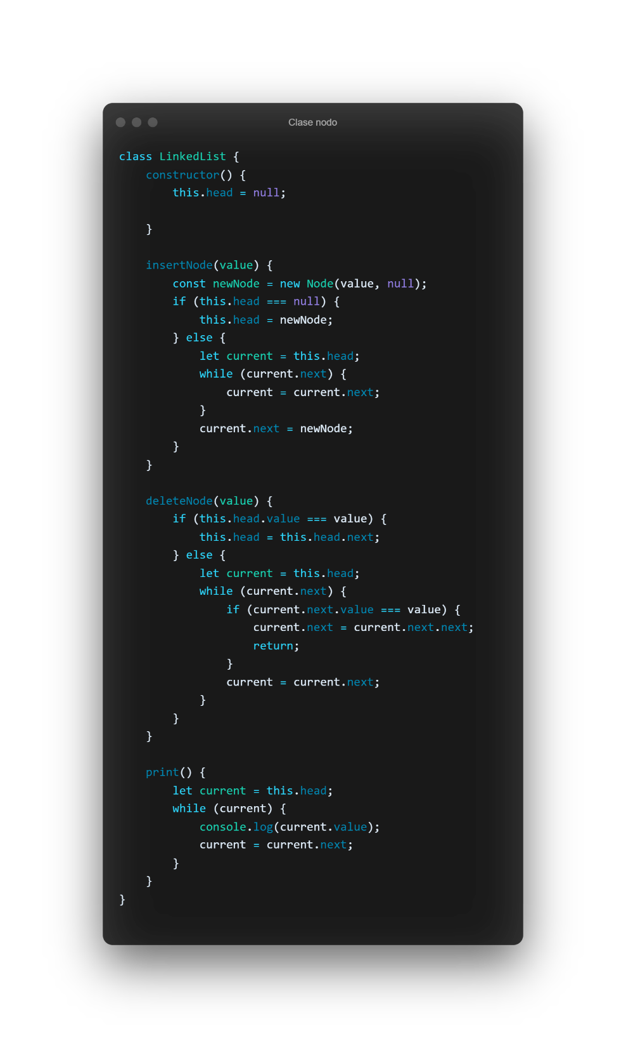
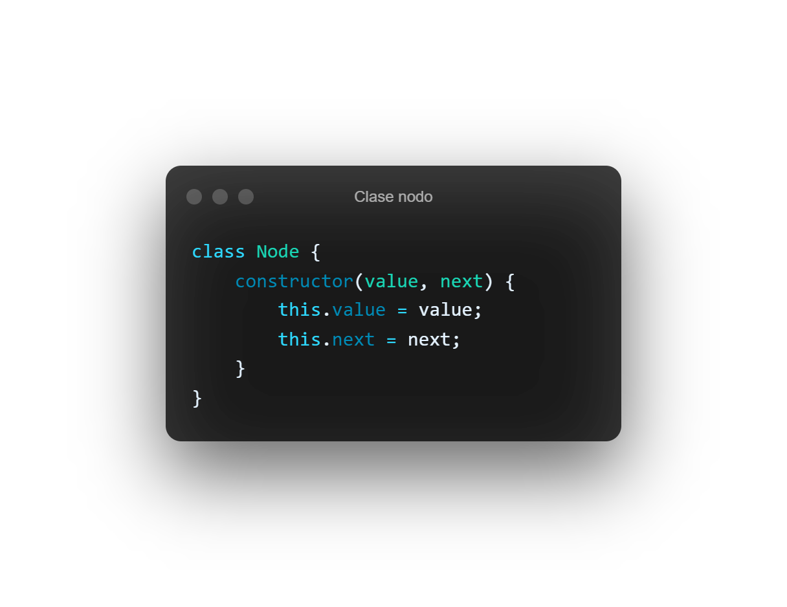
Listas enlazadas / JavaScript (Registro de productos)

Slide 7
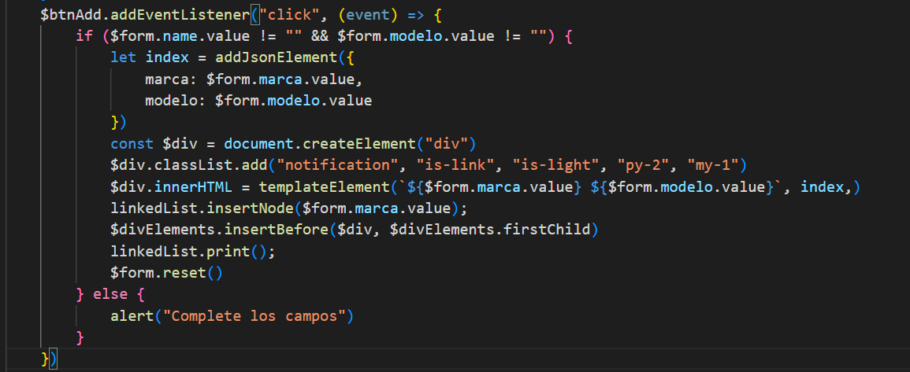
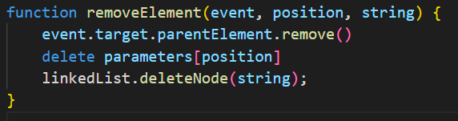
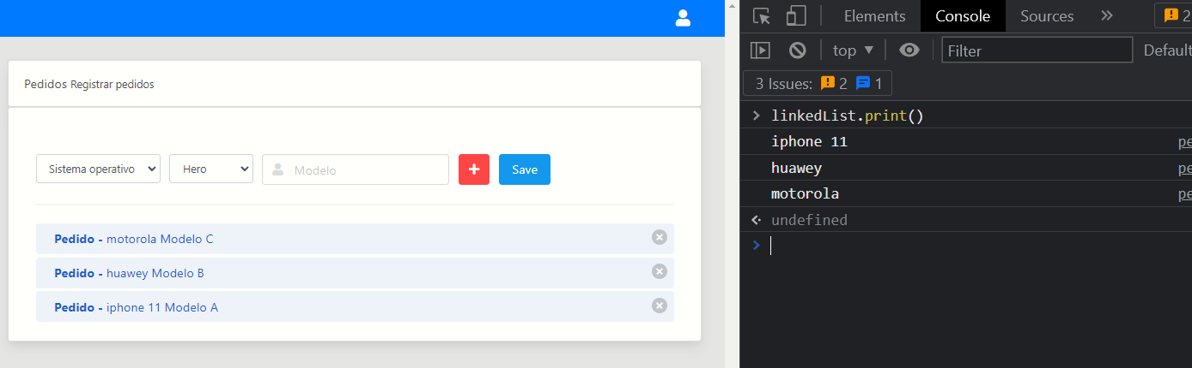

Slide 8
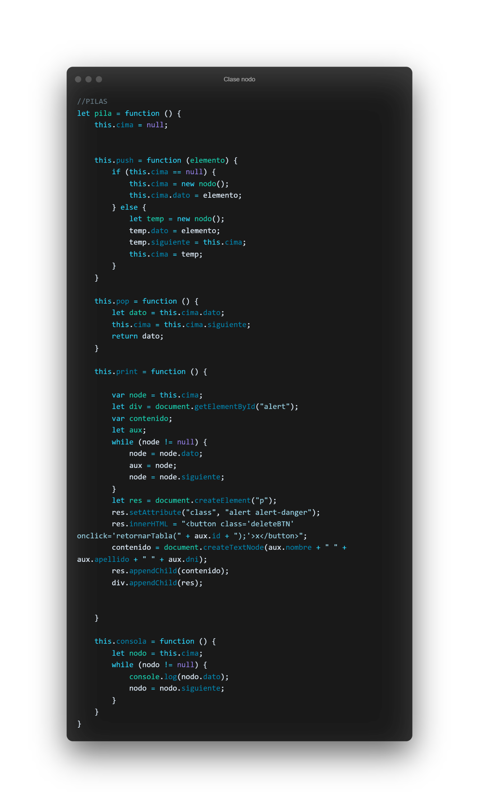
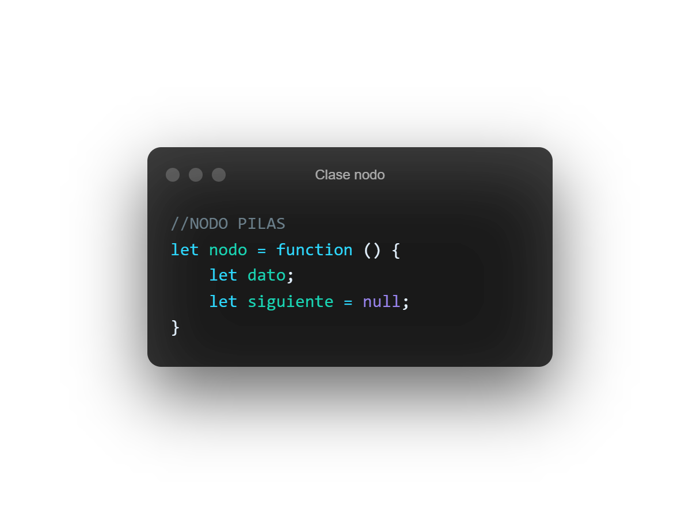
Pilas/ JavaScript (Registro proveedores)

Slide 9
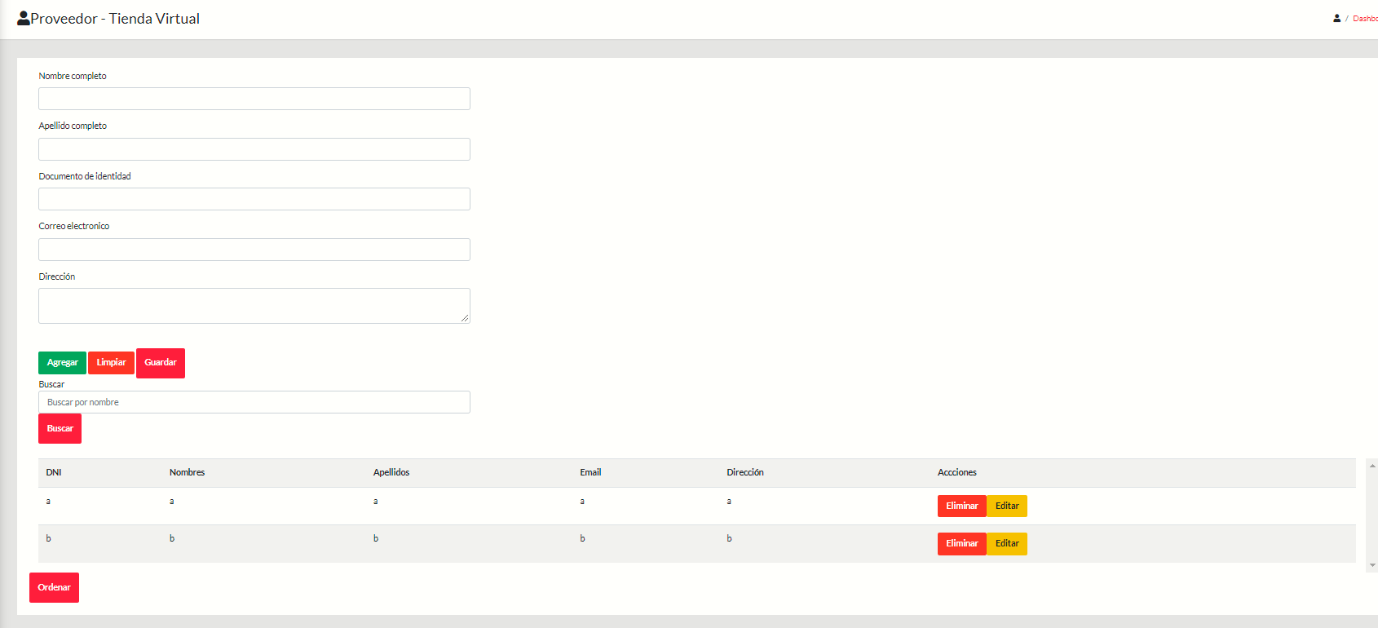

Slide 10
Algoritmos

Slide 11
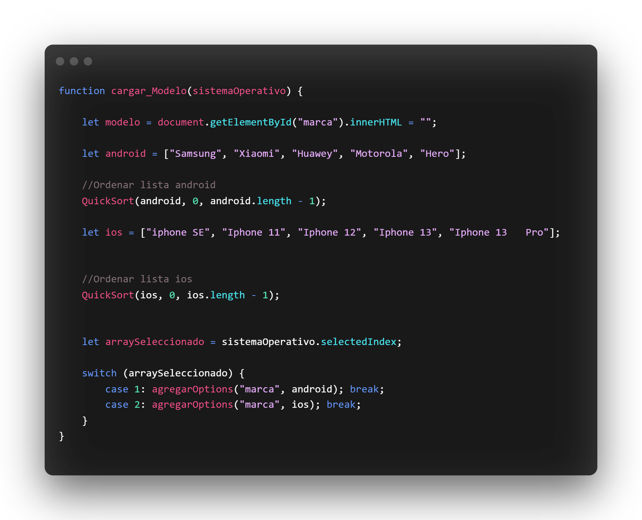
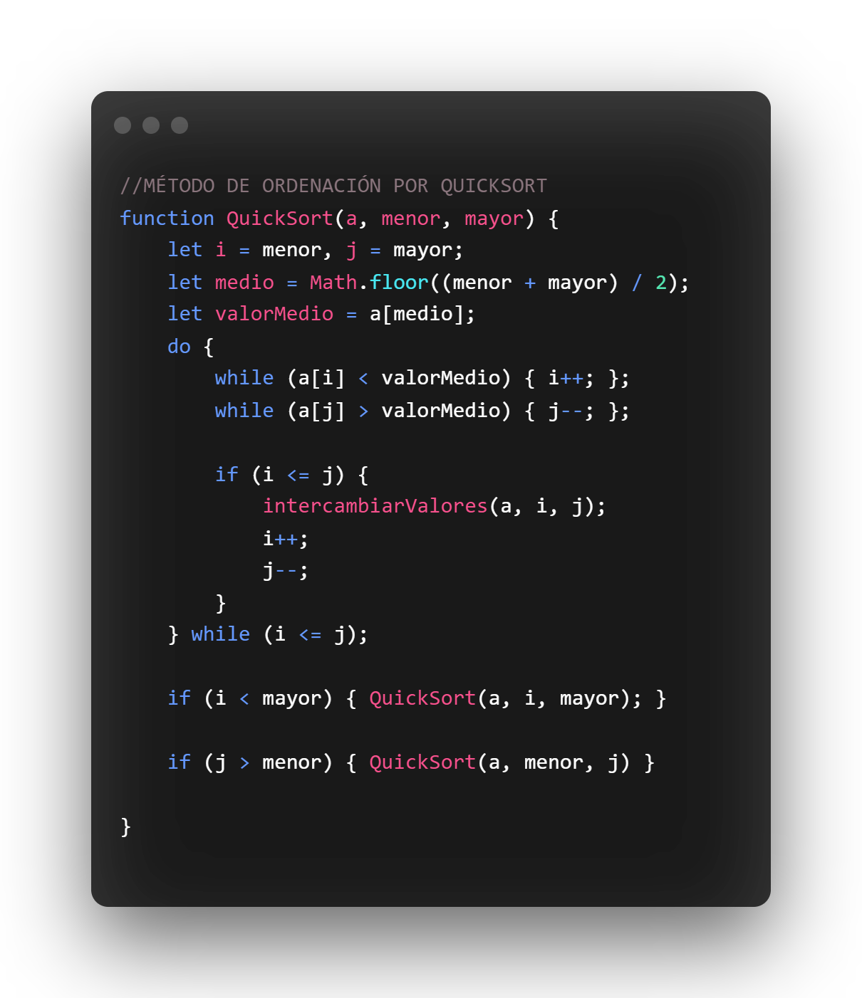
Quicksort/ JavaScript (Registro Producto)

Slide 12
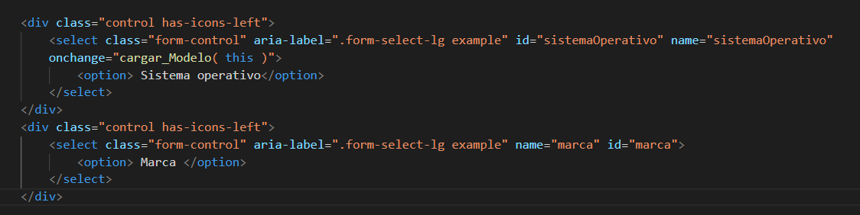
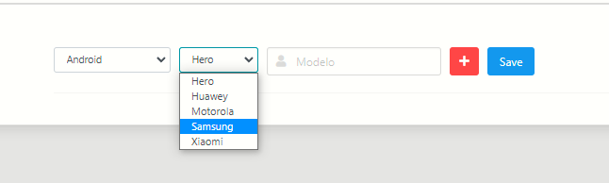
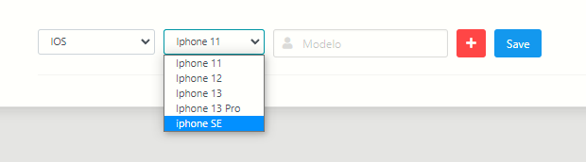

Slide 13
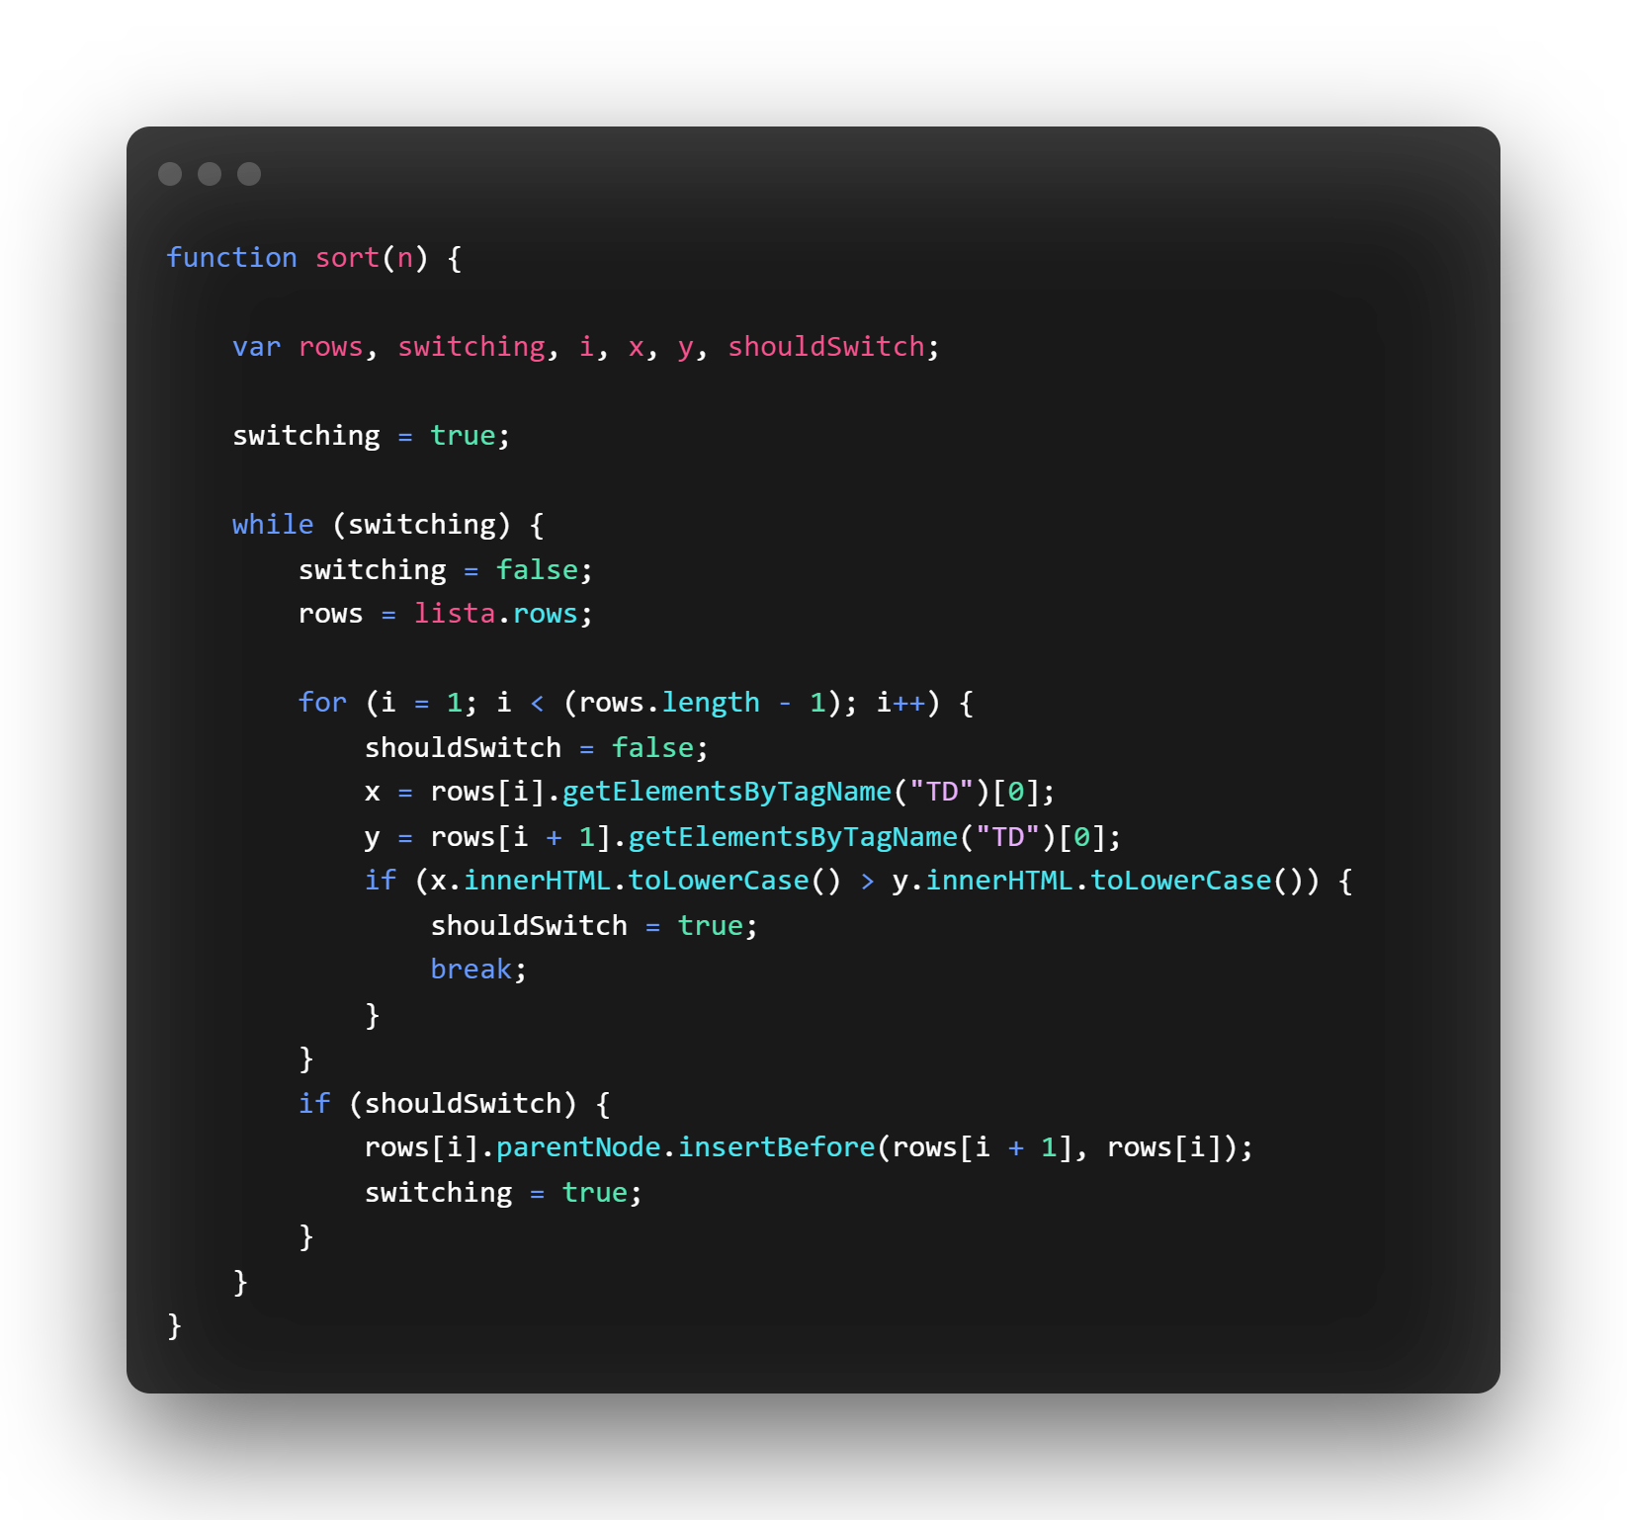
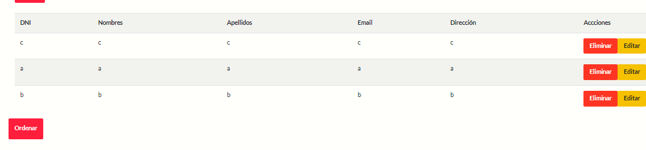
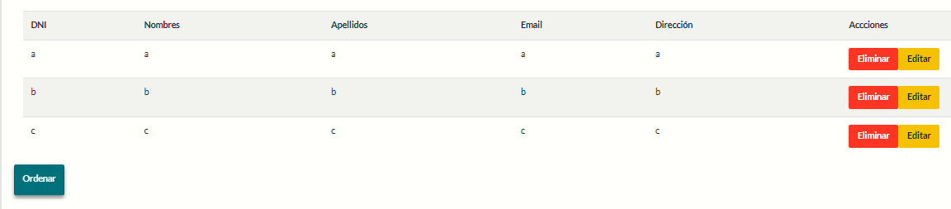
Algoritmo de ordenamiento/ JavaScript (Registro proveedor)

Slide 14
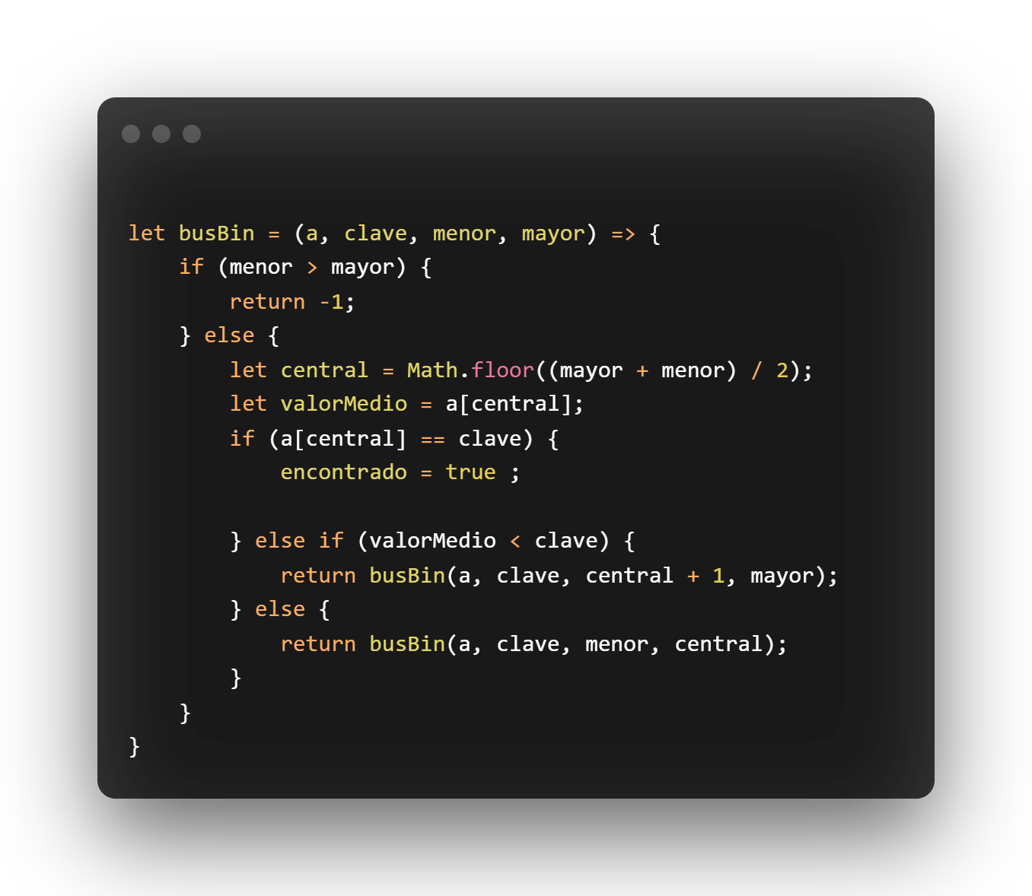
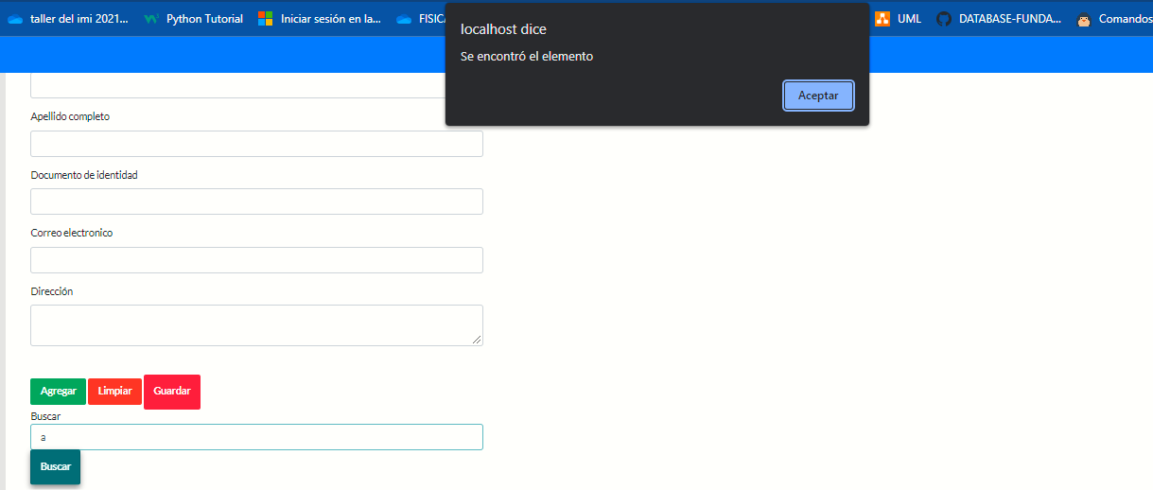

Slide 15
Complejidad del tiempo

Slide 16
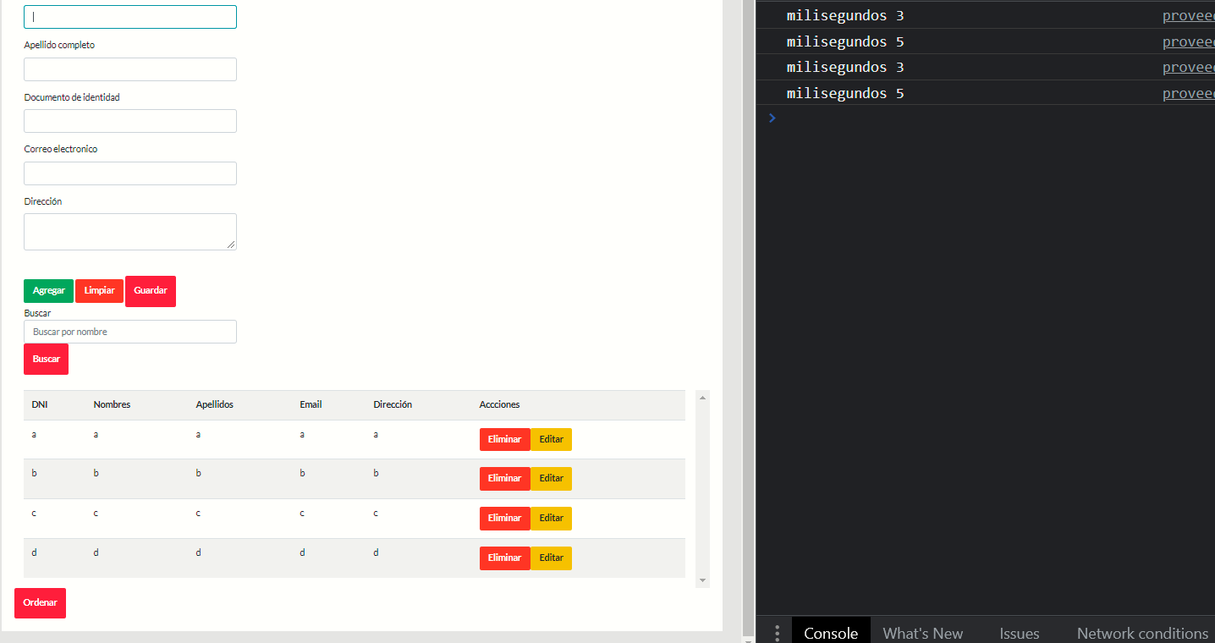
Registro por cada proveedor
0.003 Seg - 0.005 Seg

Slide 17
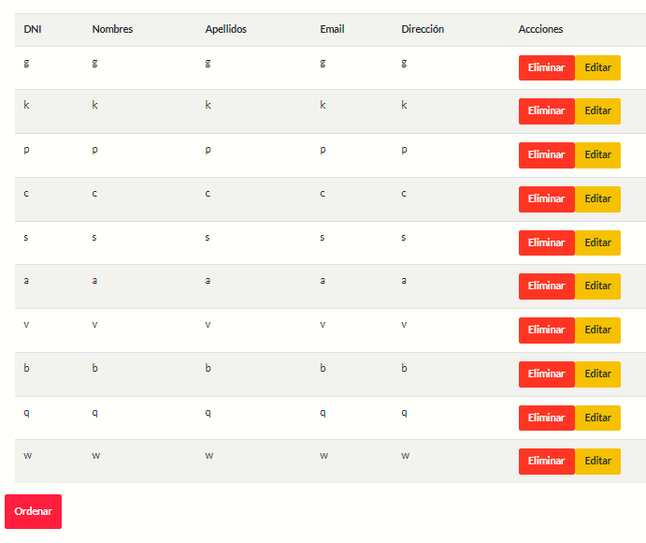
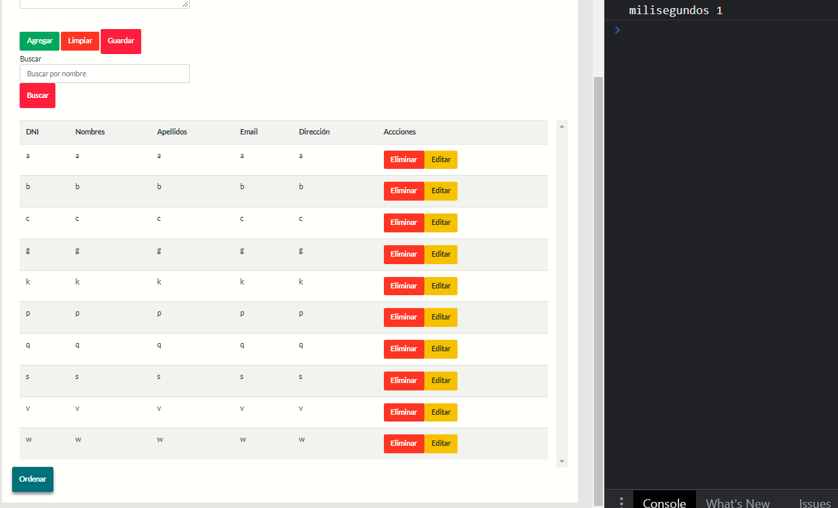
10 personas (según letras iniciales)
0.001 Seg

Slide 18
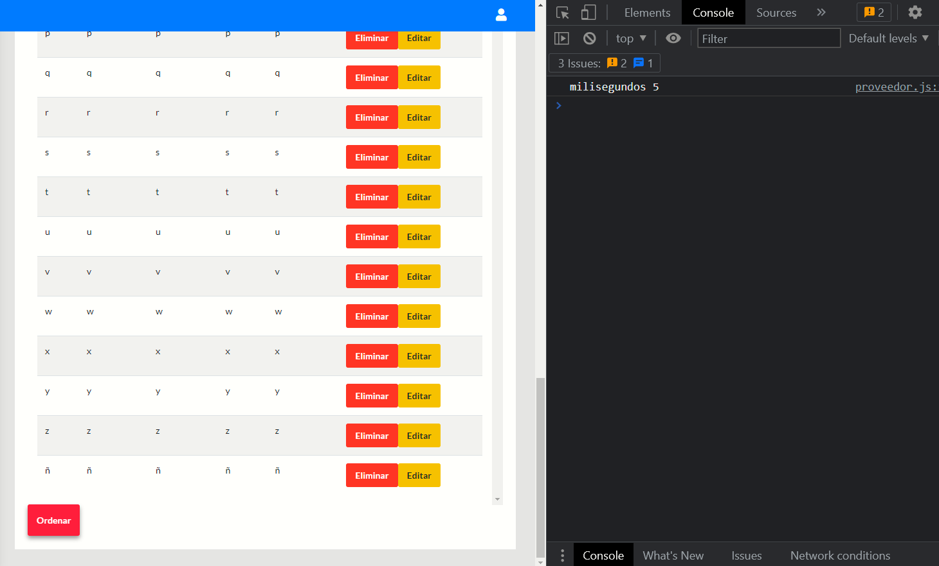
27 personas (Ordenamiento)
0.005 Seg

Slide 19
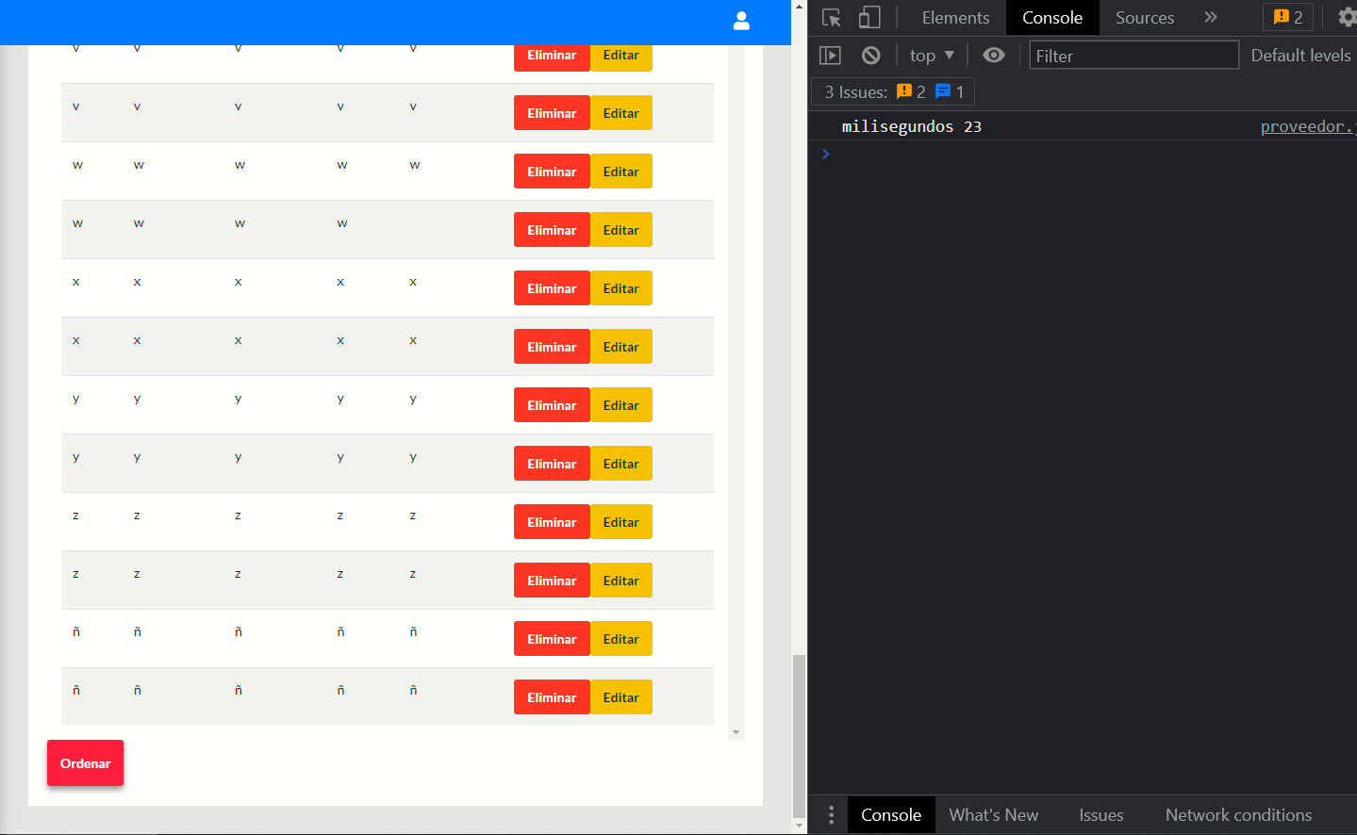
54 personas (Ordenamiento)
0.025 Seg

Slide 20
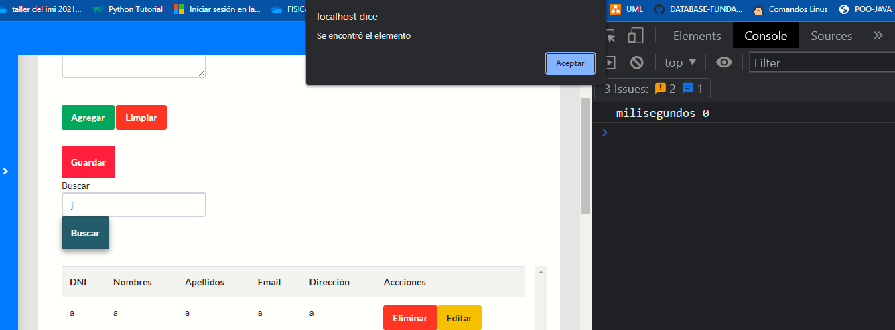
54 personas (Busqueda Binaria)
0 Seg

Slide 21
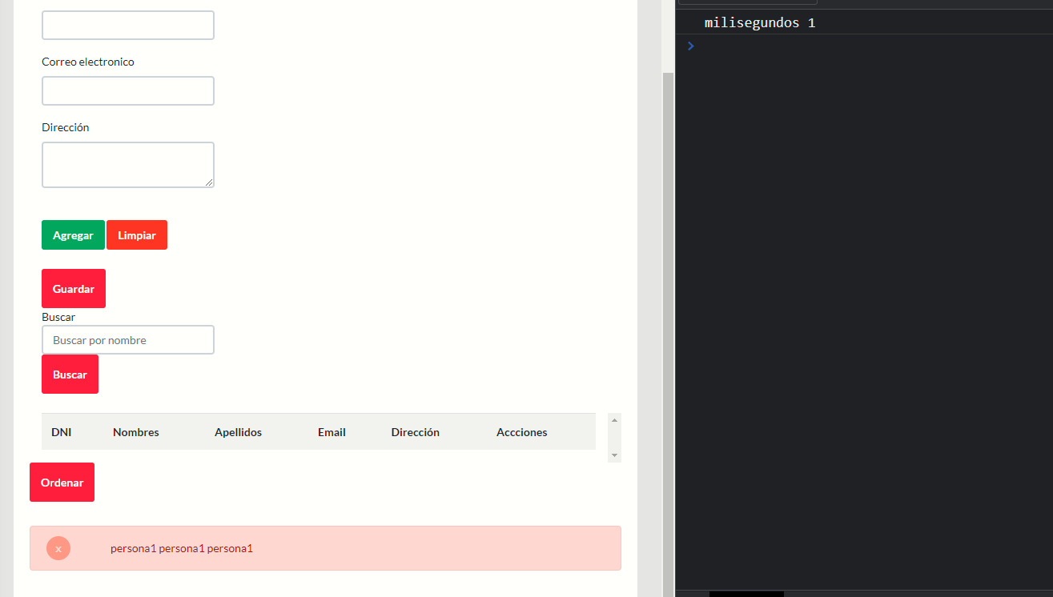
Metodo push (pilas)
0.001 Seg

Slide 22
